Slide 1
Pieza informativa — Tasas USA
Estructura temporal · proyecciones Fed · expectativas
Corte de análisis · 2026-05-30
Datos: Bloomberg · FRED · EODHD · Fed (SEP) · NY Fed (PD Survey)

Slide 2
Bloque USA — Sprint 1
L_USA_1 dot plot · L_USA_2 path multi-fuente · L_USA_3 estructura temporal

Slide 3
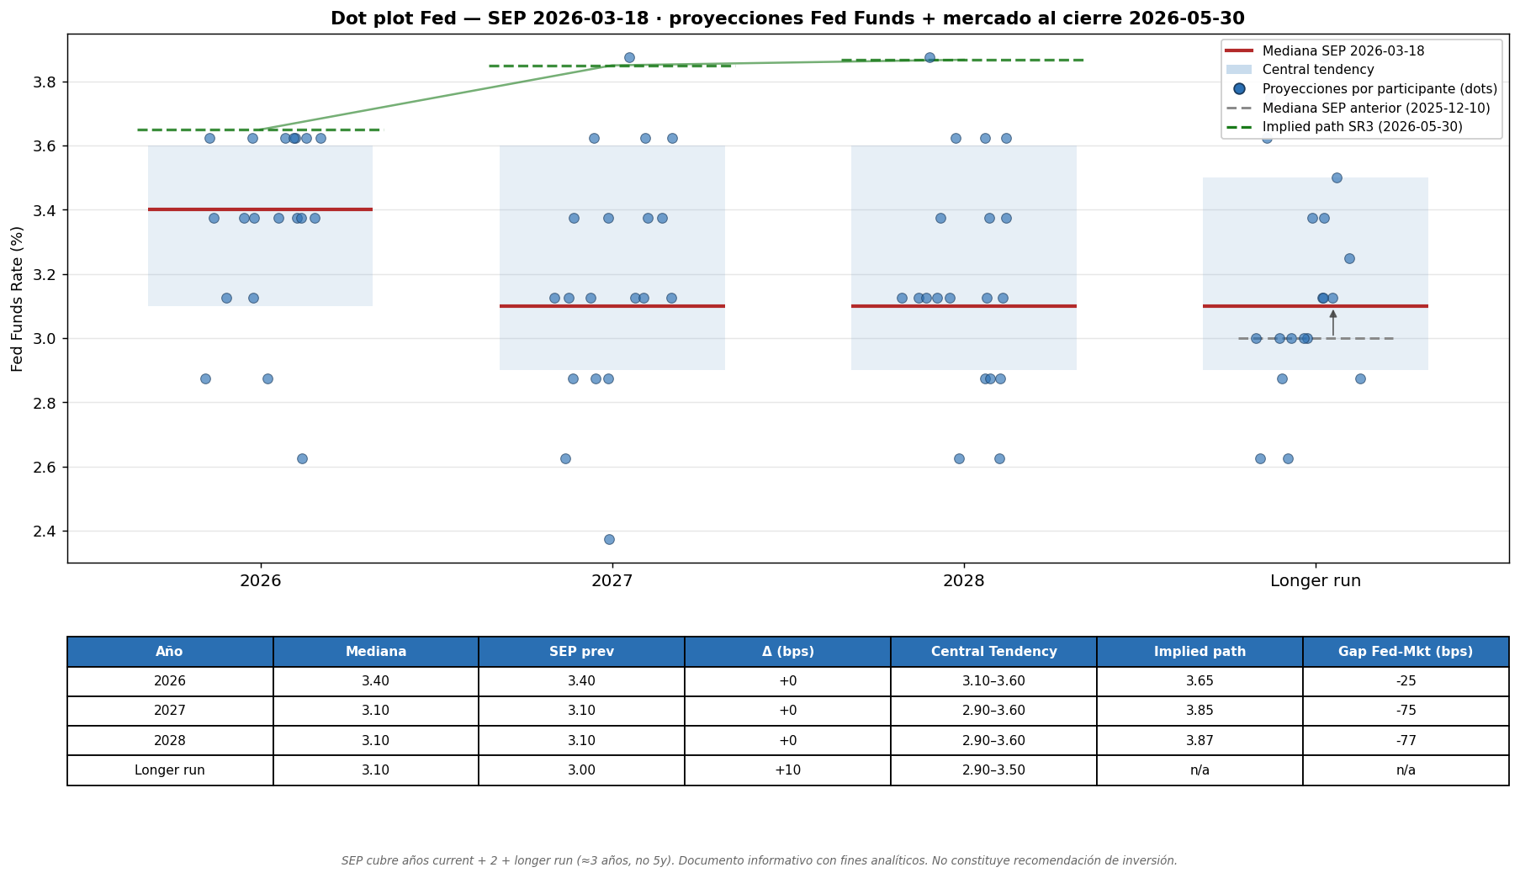
Dot plot Fed — proyecciones SEP · corte 2026-05-30
Documento informativo con fines analíticos. No constituye recomendación de inversión.

Slide 4
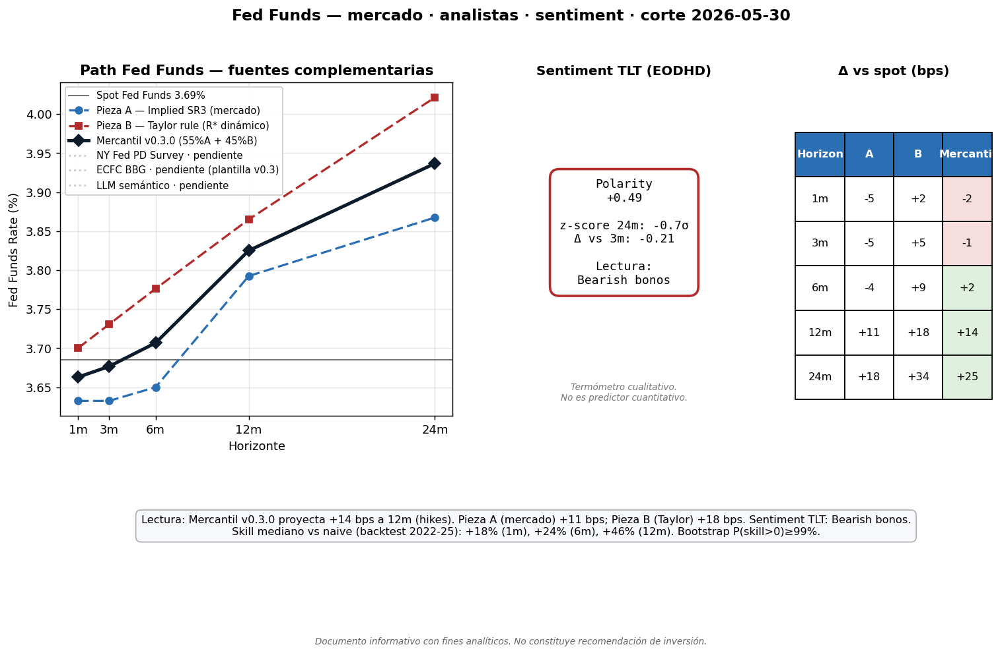
Fed Funds: mercado · analistas · sentiment · corte 2026-05-30
Documento informativo con fines analíticos. No constituye recomendación de inversión.

Slide 5
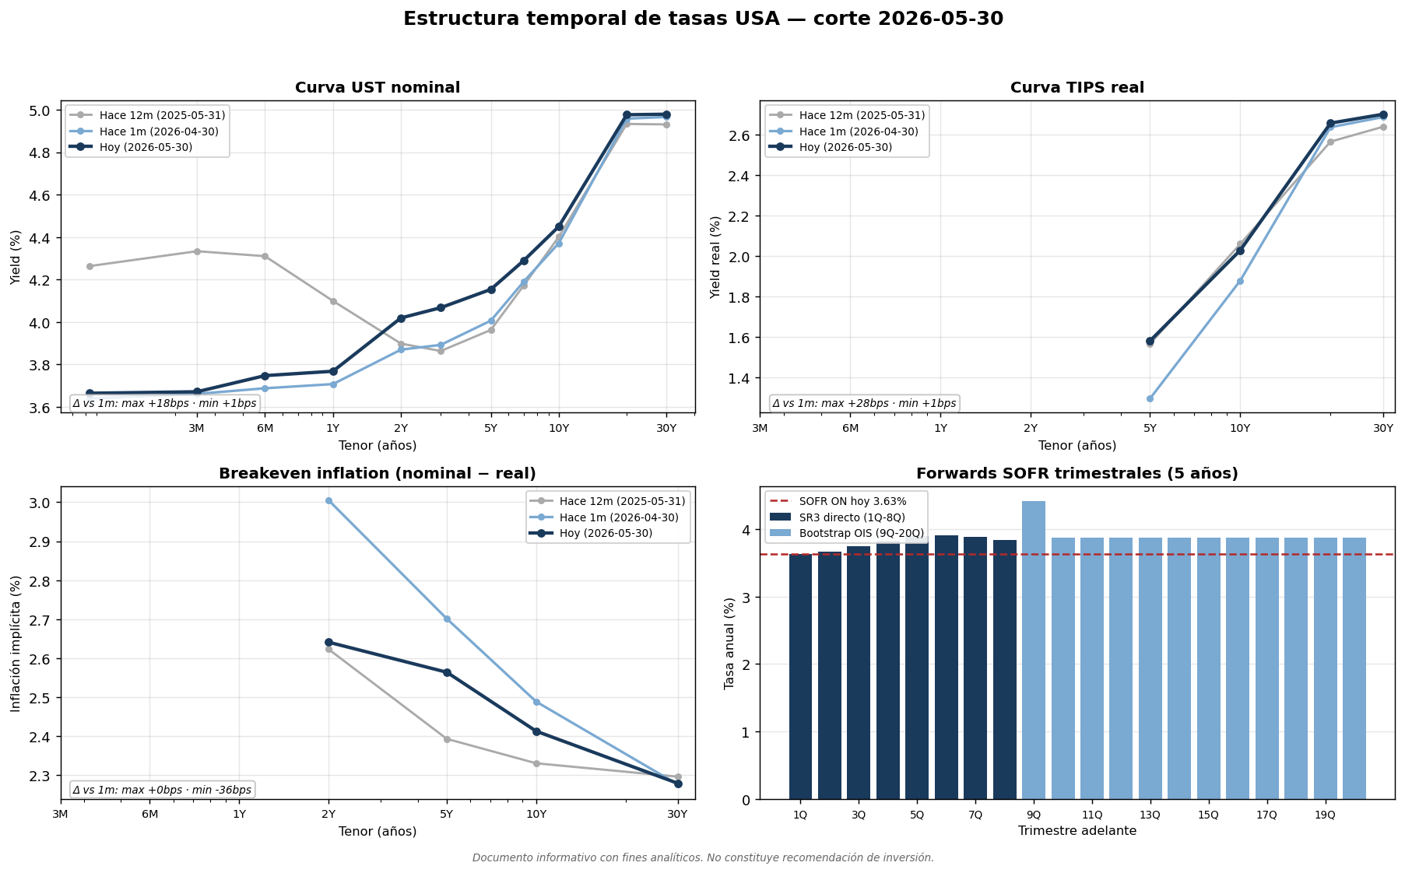
Estructura temporal de tasas USA · corte 2026-05-30
Documento informativo con fines analíticos. No constituye recomendación de inversión.

Slide 6
Compliance
Documento informativo con fines analíticos. No constituye recomendación de inversión.

